Slide 1







Papy , Élisa t’envoie pleins de bisous
On t’attend , à bientôt .
Mettre le son
Clique ici

Slide 2
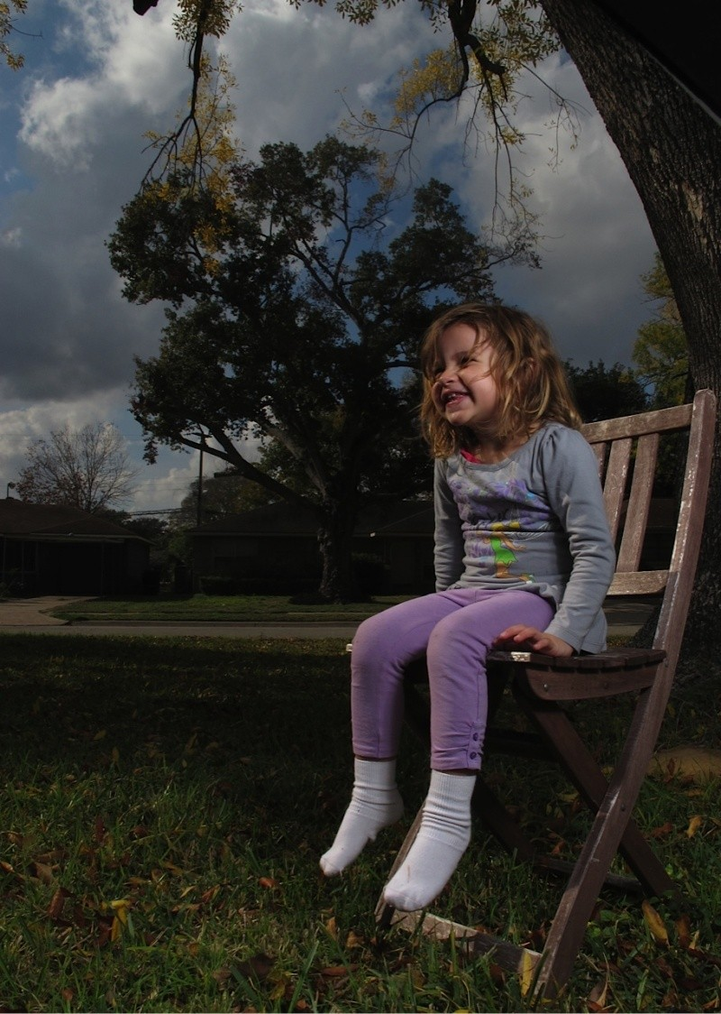
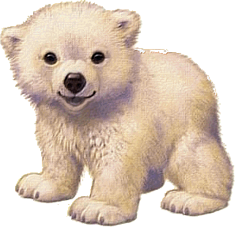

Papy , c’est moi quand j’étais jeune .

Slide 3
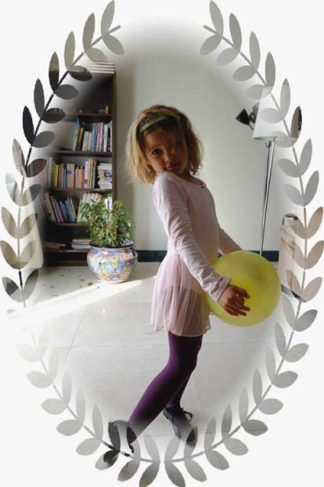



Slide 4
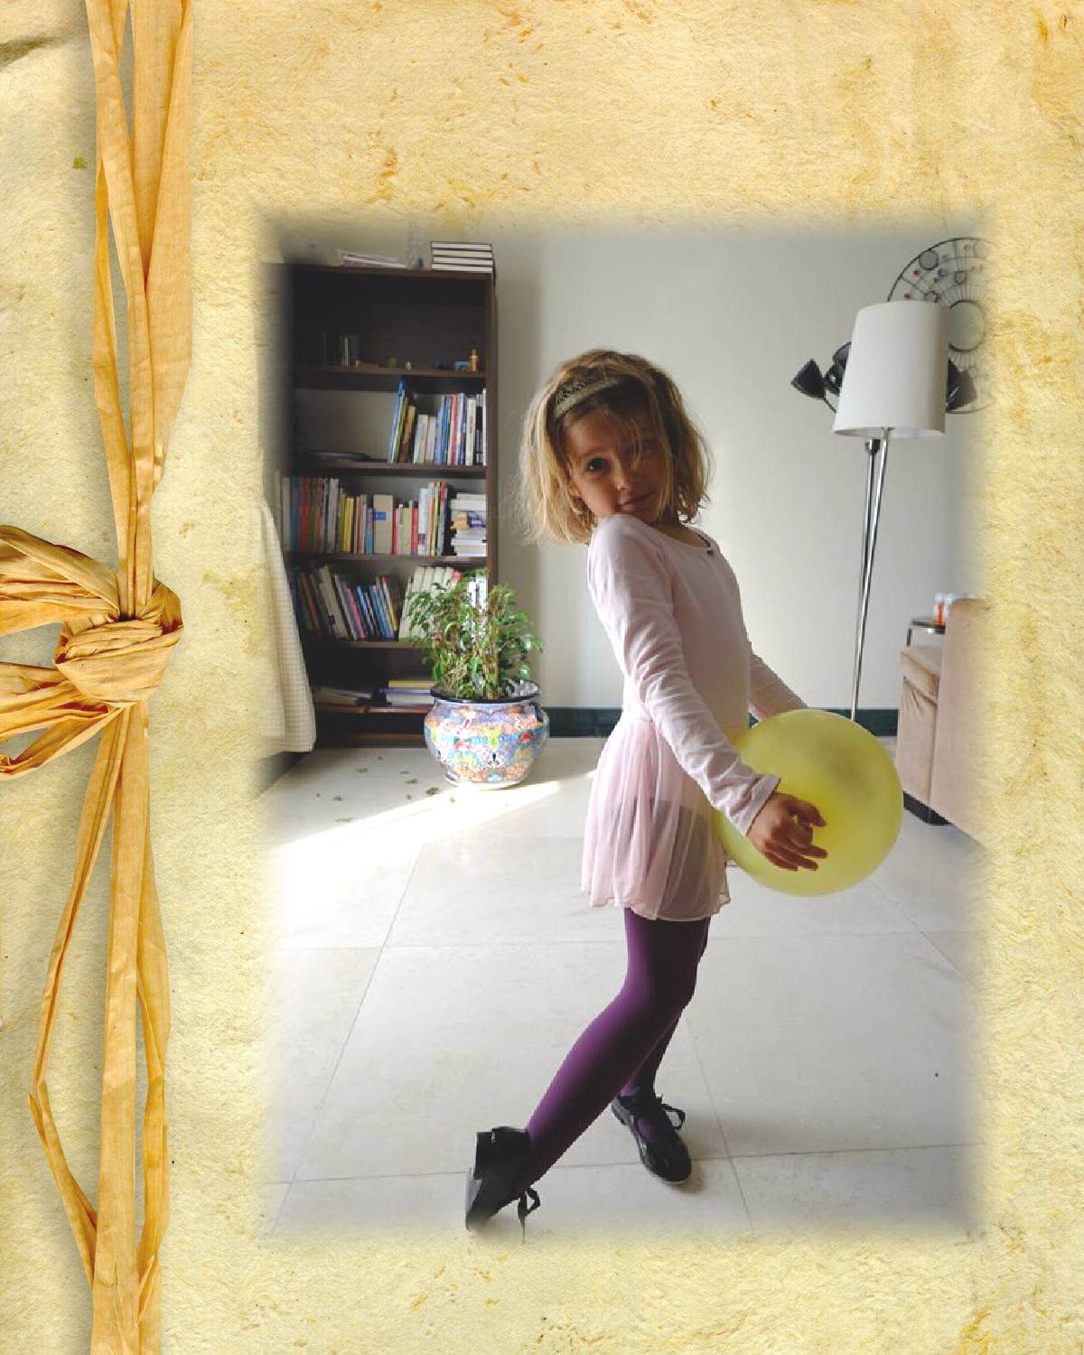



Slide 5
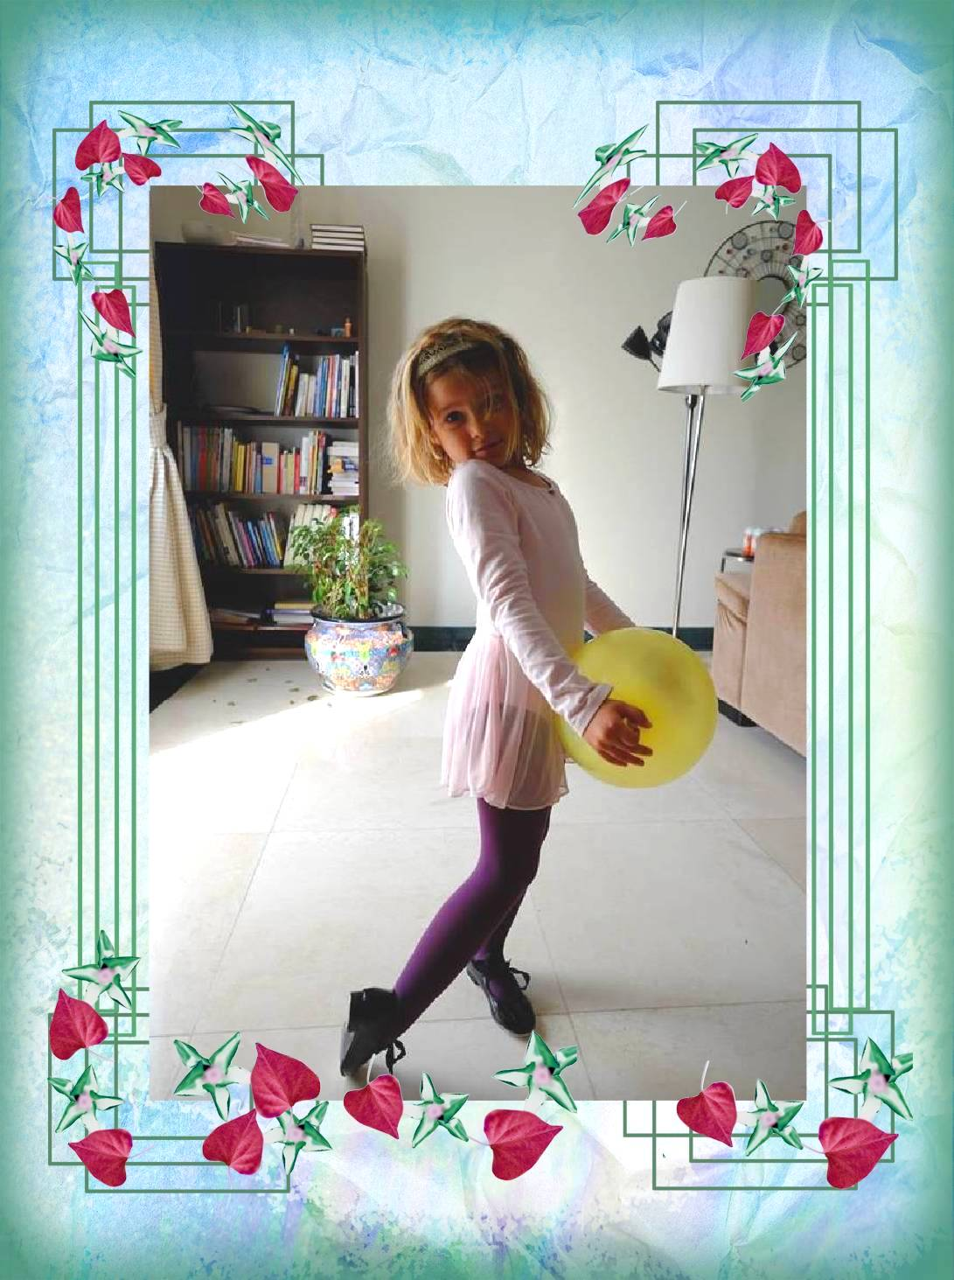
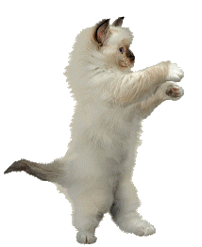


Slide 6





Slide 7
Toutes les photos sont sous copyright ©
Reproduction interdite sauf accord de Mr .Lewis.G
Photos : Lewis G .
Montage Michel59 , totalement libre de droit si accord de Mr. Lewis G
Chanson : Serge Gainsboug : Élisa

